Slide 1




Introduction à la mécanique des sols
Olivier Cuisinier
ENSG

Slide 2
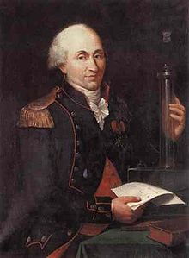
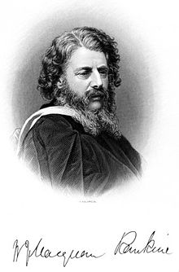
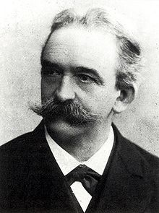
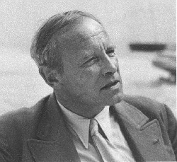
Définition
Mécanique des sols : application des lois de la mécanique aux sols considérés comme matériau de construction
Karl Terzaghi
1883-1963
William J. M. Rankine
1820-1872
Christian Otto Mohr
1835-1918
Charles-Augustin Coulomb
1736-1806

Slide 3
Problématique générale

Slide 4
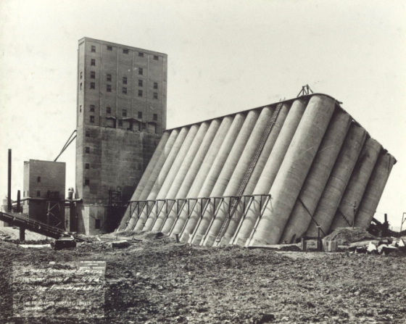
Le sol : support de fondations
Exemples :
Sol mou
Sol mou
Sol raide
Sol raide
Exemples de questions :
  À quelle profondeur doit-on ancrer les fondations ?
  Y-a-t-il un danger pour les immeubles voisins ?
  Quel va être le tassement du bâtiment ?
  Quel type de pieux ? D’inclusion?
  Combien de pieux, quelle longueur, quel diamètre ?
  Quel déplacement?
  …

Slide 5
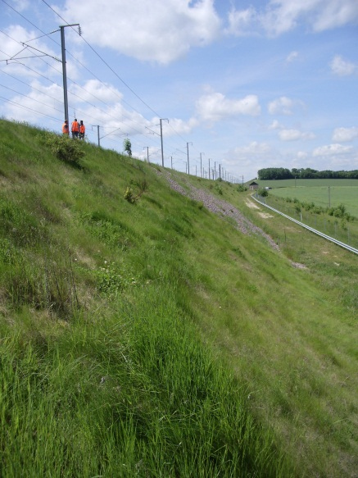
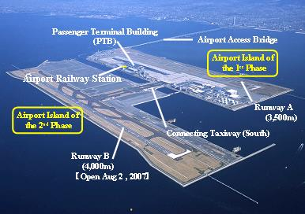
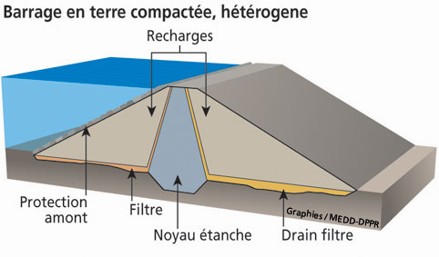
Le sol : matériau de construction
Kansai Airport
Exemples de questions :
  Comment compacter le sol pour quelles propriétés ?
  Quelle perméabilité du sol ?
  Quel débit de fuite à travers et sous le barrage ?
  Quelle épaisseur des couches d’un remblai, d’une structure de chaussée ?
  Quelle compressibilité du sol mis en place ?
  …

Slide 6
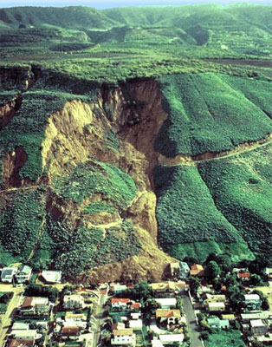
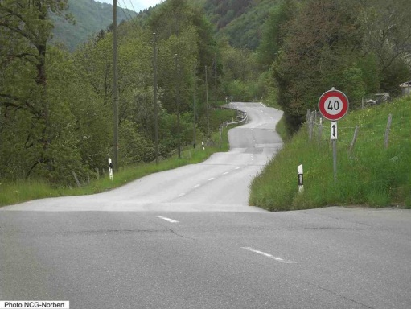
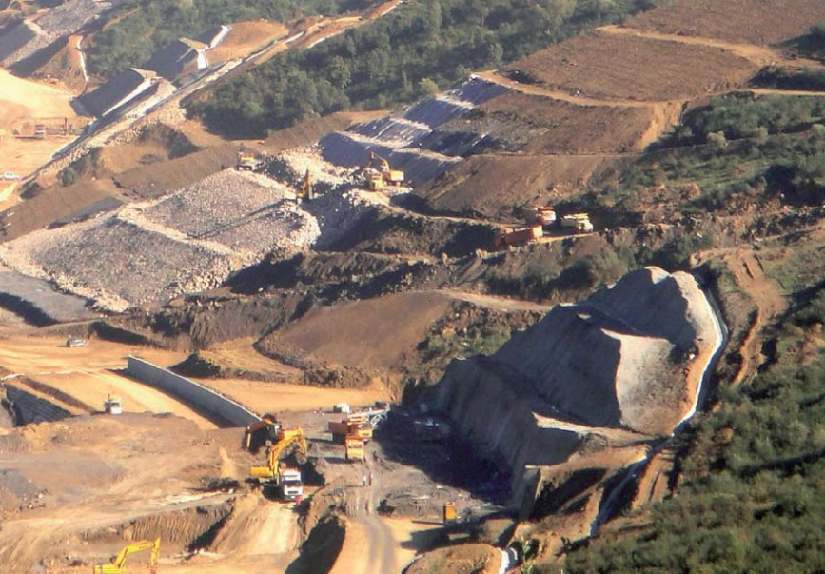
La sol : stabilité des pentes / excavations
Glissement de terrain
Exemples de questions :
  Quelle est la stabilité d’une pente ?
  Quel(s) mécanisme(s) peut déstabiliser la pente ?
  Comment remédier à une instabilité ?
  Comment réaliser un déblai stable ?
  …
Déblai

Slide 7
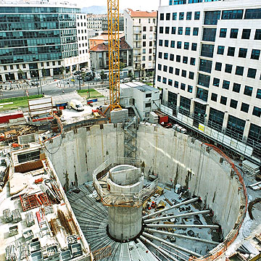
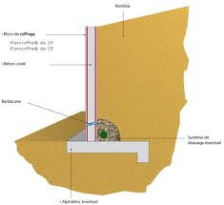
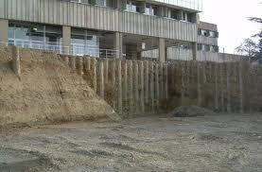
Le sol : structures de soutènement
Exemples de questions :
  Quelle est la distribution des contraintes sur le mur ?
  Quelle profondeur de fiche ?
  Comment assurer la stabilité de l’ouvrage ?
  Quels sont les déplacements induits par sa construction ?

Slide 8
Triangle de la géotechnique (Burland 1987)
Profil
du
sol
Pratique
Ingénierie
géotechnique
Comportement
du sol
Mécanique
Appliquée

Slide 9
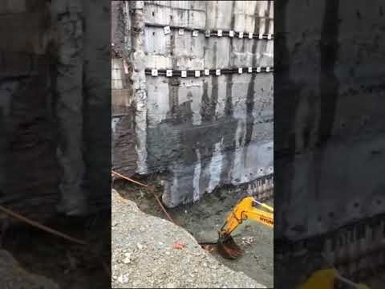

Slide 10
Organisation du module
Introduction : 1 CM
Compactage : 1 CM + 1TD
Eau dans les sols : 1 CM + 1 TD
Contraintes dans les sols : 2 CM + 1 TD
Consolidation : 2 CM + 1TD
Critère de rupture : 1 CM
Résistance au cisaillement : 1CM + 1 TD
Poussée / butée : 1 CM + 1 TD
Stabilité des pentes : 1 CM + 1 TD + 4 TP
Murs de soutènement : 1 CM + 1 TD
Parois flexibles : 1 CM + 1 TD
Essais de laboratoire : 2 séances TP (ENSG)
Stabilité des pentes : 2 séances TP (ENSG)
Durée d’une séance = 2 h (TD et TP en demi groupe)

Slide 11



Évaluation
Examen final
Notes TP (essais + logiciels)
Stage : salon Géologia le 6 novembre 2025
  http://geologia.univ-lorraine.fr/

Slide 12
Quelques ressources
Holtz R.D., Kovacs, W.D. 1991. Introduction à la géotechnique.
Gerveau 2016. Géotechnique : calcul des fondations et ouvrages en terre : cours et exercices corrigés
Desault. 2016. Géotechnique : exercices et problèmes corrigés de mécanique des sols, avec rappels de cours
ARCHE
Cours de géotechnique ➔ au fur et à mesure

Slide 13
Caractérisation d’un sol
Paramètres d’état
Paramètres d’identification
Classifications

Slide 14
Objectifs du cours
Définition de la mécanique des sols
Problématique
Comment caractériser un sol : constituants, paramètres intrinsèques et d’état ?
Comment classer les sols ? Pourquoi ?
Le compactage des sols (cours 2)

Slide 15
Cycle géologique
Altération
Erosion
Transport
Sédimentation
Deltas
Estuaires
Glaciers
Plate forme
continentale
Volcans
Rivières
Vent
Talus
Lac
Mer
profonde
Intrusions
Roches sédimentaires
Mélange avec roches ignées
Roches métamorphiques
Enfouissement
Enfouissement
profond
D’après Tisot 2010

Slide 16
Géologie
La complexité du milieu naturel

Slide 17
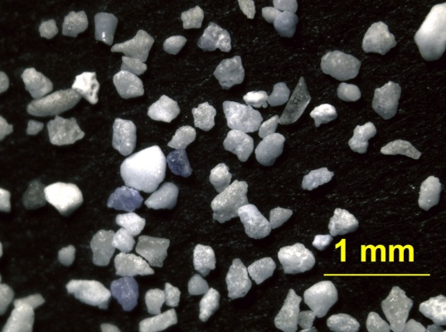
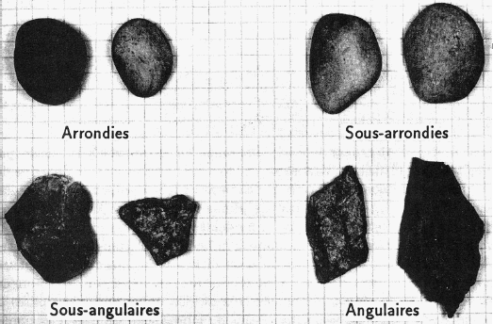
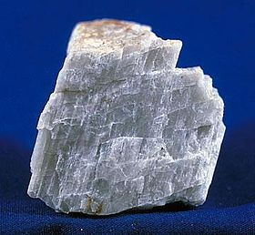
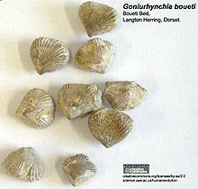
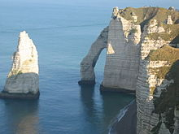
Le sol = un milieu triphasique
Phase solide
  Quartz : tectosilicate de formule SiO2
  Feldspath : tectosilicates de K, Na, Ca
  Carbonates : CaCO3, MgCO3

Slide 18
Le sol = un milieu triphasique
Phase solide
  Argiles : phylosilicates : minéraux en feuillets construits à partir de deux motifs de base T et O
Tétraèdre
Octaèdre

Slide 19
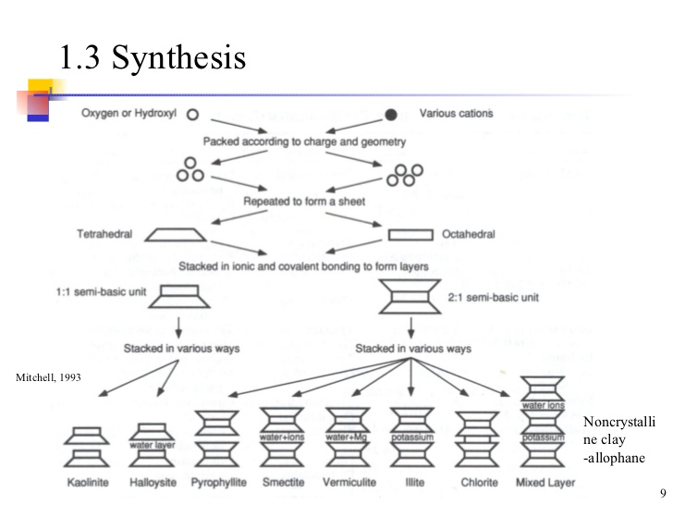
Principales familles de minéraux argileux

Slide 20
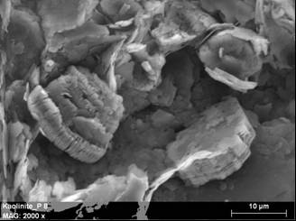
Le sol = principaux constituants solides
Kaolinite
Smectite

Slide 21
Surface spécifique
E
L
L
Influence de tailles des grains: si E = L (un cube), S = 6/L. Cela veut dire que la surface spécifique est inversement proportionnelle à la dimension des grains.
Influence de forme de grain: si L = 1, S = 4+(2/E). Cela veut dire que la surface spécifique est aussi inversement proportionnelle à l'épaisseur des grains.

Slide 22
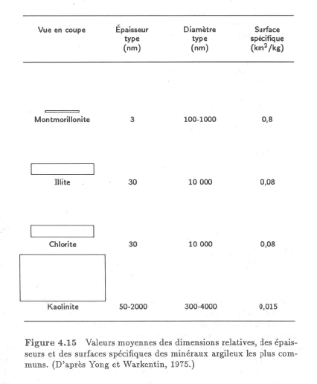

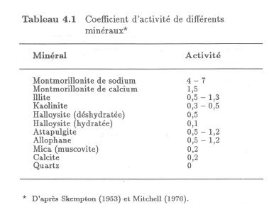
Surface spécifique des argiles communes

Slide 23
Le sol = un milieu triphasique
Phase liquide
  Eau + composés dissous
  Incompressible
  Poids volumique de l’eau (approximation) ➔ 10 kN / m³
Phase gazeuse
  Air + vapeur d’eau

Slide 24
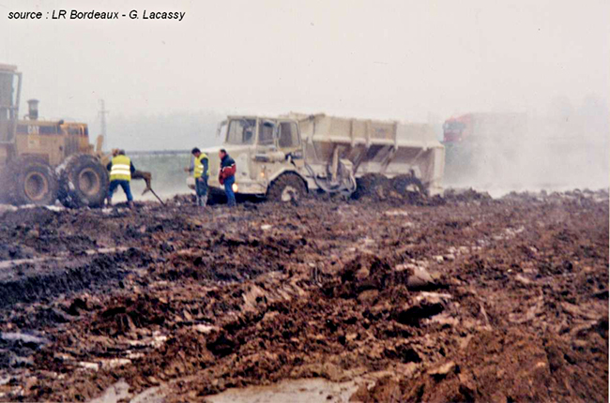
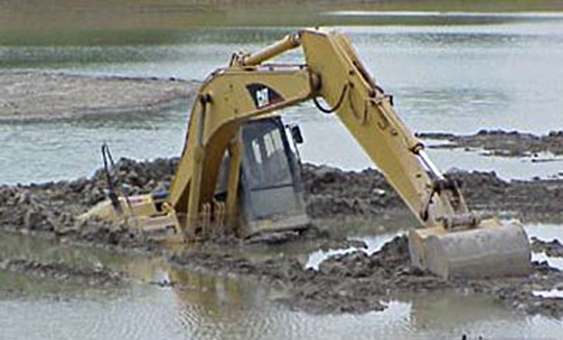
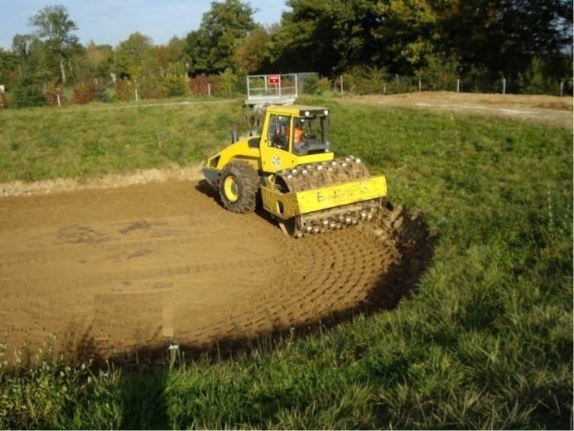
Caractériser un sol
Problématique: pour les mêmes constituants, l’état du matériau peut évoluer de manière importante
Définitions
  Paramètres intrinsèques
  Paramètres d’état (ou d’identification)

Slide 25
Diagramme des phases
Diagramme des phases
Va
Vw
Vs
Volume total = Va + Vw + Vs
Comment décrire la proportion relative des différentes phases ?

Slide 26
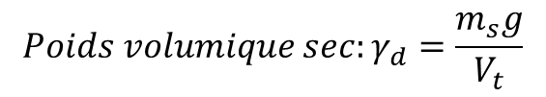
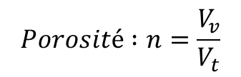
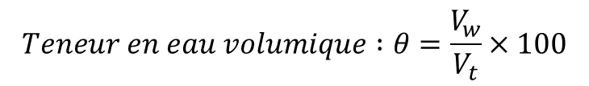
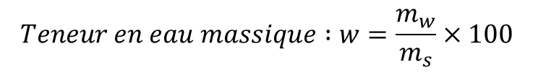
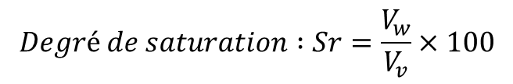
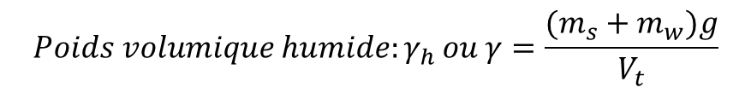
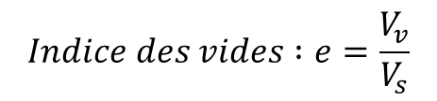
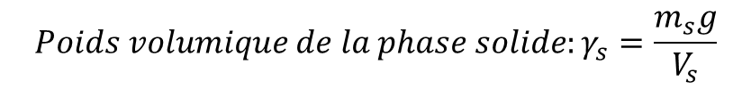
Paramètres d’état
$$Porosité :n=\frac{V_{v}}{V_{t}}$$
$$Indice des vides :e=\frac{V_{v}}{V_{s}}$$
ma
Va
$$Degré de saturation :Sr=\frac{V_{w}}{V_{v}}×100$$
Vv
mw
Vw
$$Teneur en eau massique :w=\frac{m_{w}}{m_{s}}×100$$
ms
$$Teneur en eau volumique :θ=\frac{V_{w}}{V_{t}}×100$$
Vs
$$Poids volumique sec:γ_{d}=\frac{m_{s}g}{V_{t}}$$
$$Poids volumique de la phase solide:γ_{s}=\frac{m_{s}g}{V_{s}}$$
Hypothèse : ma = 0
$$Poids volumique humide:γ_{h }ou γ=\frac{(m_{s}+m_{w})g}{V_{t}}$$
Les paramètres d’état permettent de décrire la proportion des différentes phases d’un sol : ce ne sont donc pas des « constantes »

Slide 27


Relation entre les paramètres d’état
e
n
1 + e
nSr
1
1
1 - n
$$n= \frac{e}{1+e}$$
$$e = \frac{n}{1−n}$$

Slide 28
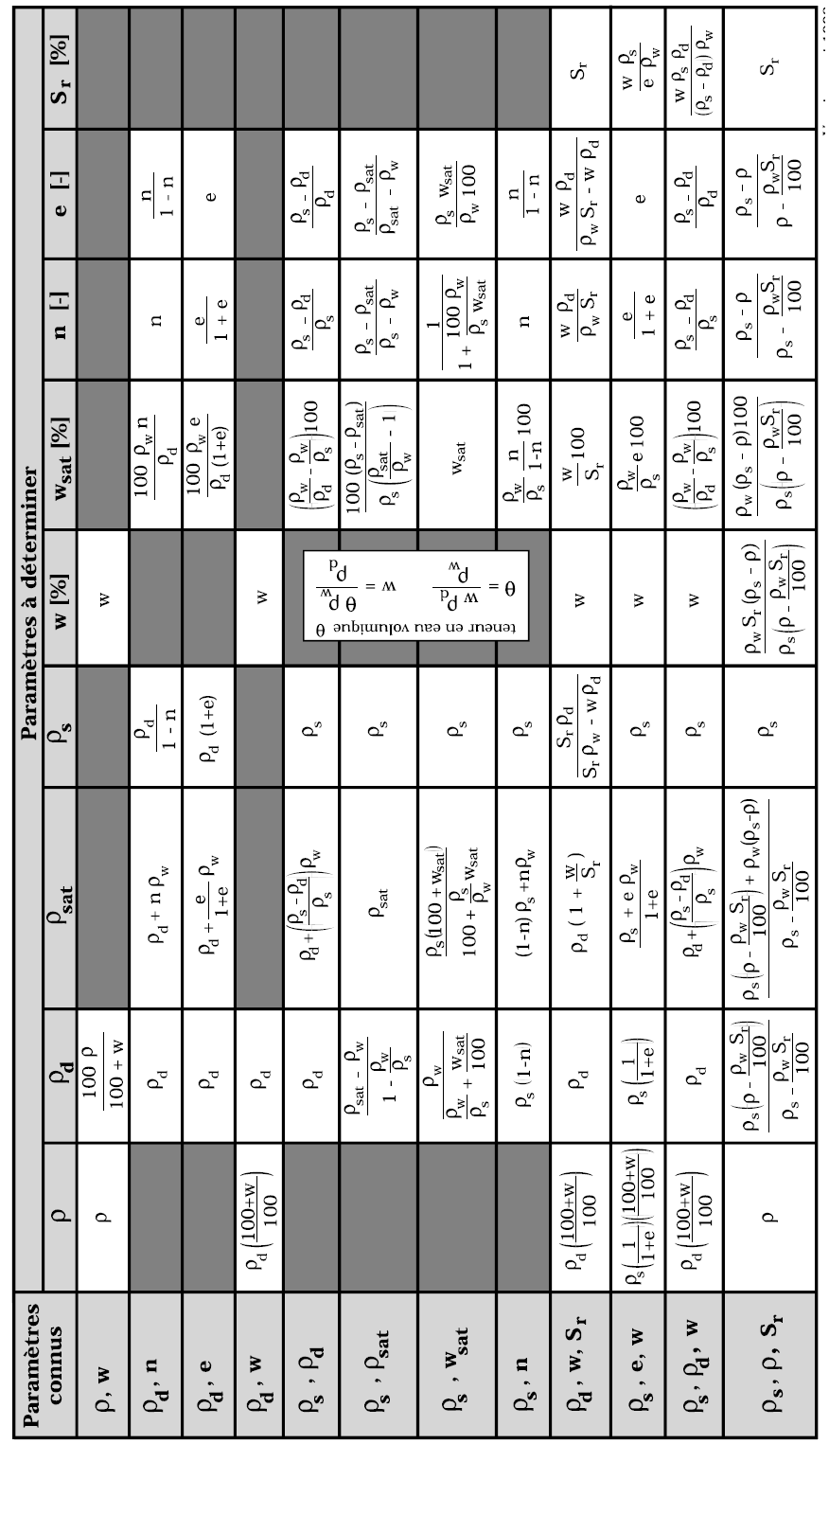
Relations entre les différents paramètres
D’après Dysli (EPFL)

Slide 29
Compléter le tableau
Sols | Poids volumique humide | Poids volumique sec | Indice des vides | Porosité | Degré de saturation | Teneur en eau massique | Poids volumique des grains | Volume total | Masse humide | Masse sèche
Symbole
Unité
1 | 17,6 |  | 0,57 |  |  | 0 |  | - | - | -
2 |  |  |  | 0,48 |  | 34 | 26,5 | - | - | -
3 | 17,3 |  | 0,73 |  |  |  | 27,1 | - | - | -
4 |  | 14,5 |  |  |  |  | 26,9 |  | 18,7 | 14,3
5 |  |  |  | 16 | 90 |  | 26 | 151
6 |  |  |  |  |  |  | 26,8 | 31 | 56,4 | 48,5

Slide 30
Compléter le tableau
Sols | Poids volumique humide | Poids volumique sec | Indice des vides | Porosité | Degré de saturation | Teneur en eau massique | Poids volumique des grains | Volume total | Masse humide | Masse sèche
Symbole
Unité
1 | 17,6 | 17,6 | 0,57 | 0,36 | 0 | 0 | 27,6 | - | - | -
2 | 18,47 | 13,78 | 0,92 | 0,48 | 97,6 | 34,0 | 26,5 | - | - | -
3 | 17,3 | 15,7 | 0,73 | 0,42 | 38,8 | 10,4 | 27,1 | - | - | -
4 | 19,0 | 14,5 | 0,86 | 0,46 | 97,5 | 31,0 | 26,9 | 10,2 | 18,7 | 14,3
5 | 23,3 | 21,84 | 0,19 | 0,16 | 90,0 | 6,6 | 26,0 | 151 | 351,5 | 329,8
6 | 18,2 | 15,6 | 0,71 | 0,42 | 61,2 | 16,3 | 26,8 | 31 | 56,4 | 48,5

Slide 31
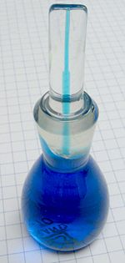
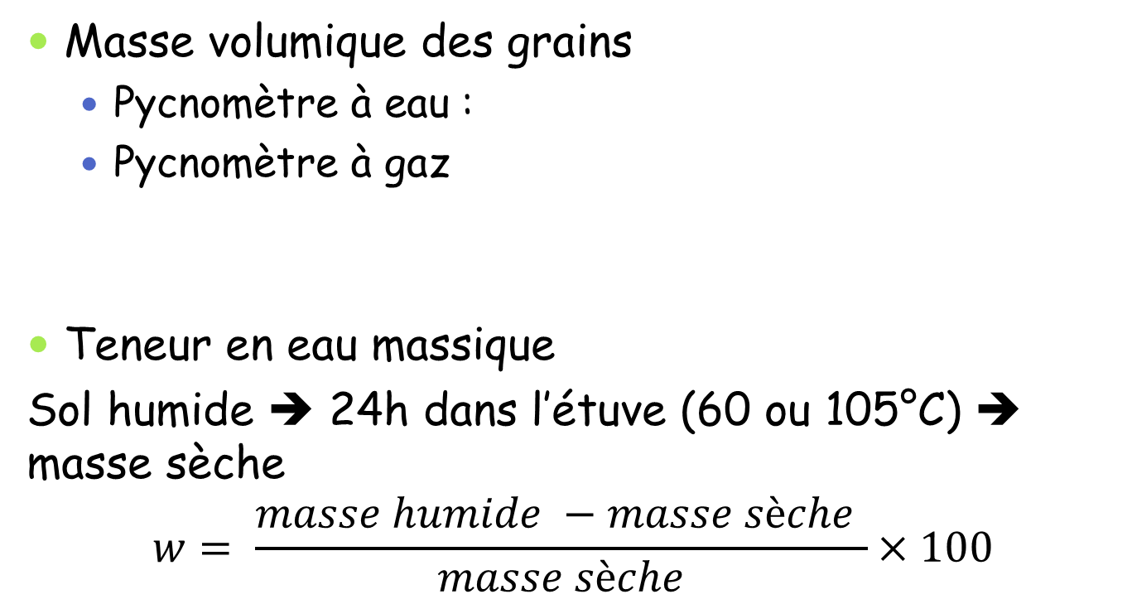
Détermination des paramètres
Masse volumique des grains
  Pycnomètre à eau :
  Pycnomètre à gaz
Teneur en eau massique
Sol humide ➔ 24h dans l’étuve (60 ou 105°C) ➔ masse sèche
$$w= \frac{masse humide −masse sèche }{masse sèche}×100$$

Slide 32
Décrire les propriétés physiques d’un sol
Introduction des paramètres / caractéristiques intrinsèques, qui ne dépendent pas de l’état du sol
  Taille des grains : granulométrie
  e_{max} et e_{min} des sols grenus
  Plasticité
  Valeur de bleu

Slide 33
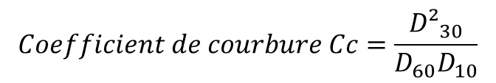
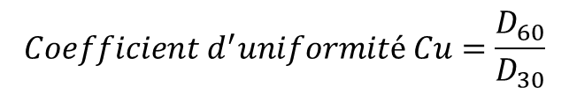
Granulométrie
Détermination de la répartition des grains du sol en fonction de leurs dimensions par tamisage.
100 %
Passant (%)
Diamètre de grains
$$Coefficient d^{′}uniformité Cu=\frac{D_{60}}{D_{30}}$$
$$D_{60}=diamètre \left(mm\right)=60 \% de passant$$
$$D_{30}=diamètre \left(mm\right)=30 \% de passant$$
$$Coefficient de courbure Cc=\frac{{D²}_{30}}{D_{60}D_{10}}$$

Slide 34
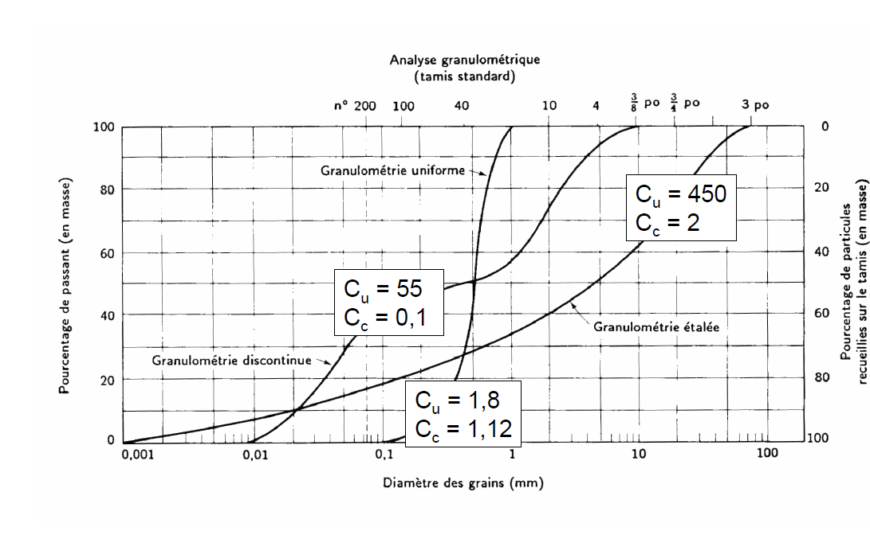
Exemple

Slide 35
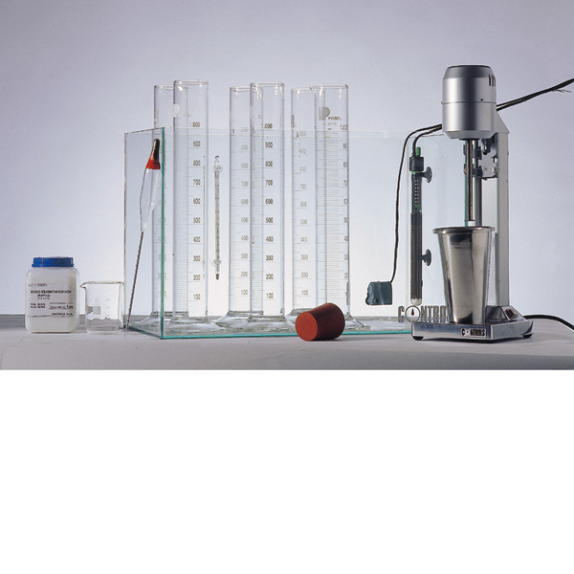
Granulométrie des fines
Pour les particules fines (<80µm) ➔ sédimentométrie
Principe
  Mise en suspension des fines dans une éprouvette
  Sédimentation progressive des particules au cours du temps
  Mesure de la densité apparente de la suspension au cours du temps

Slide 36
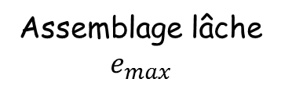
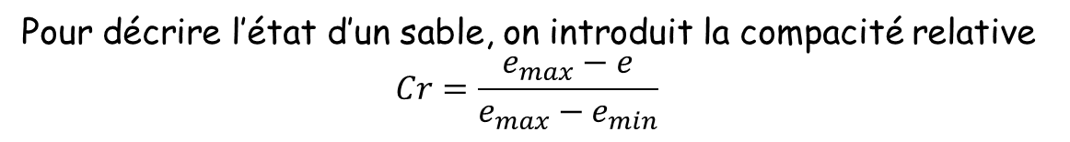
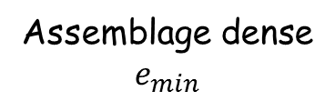
Assemblage des sols grenus
Arrangements stables de sphères :
Assemblage lâche
$$e_{max}$$
Assemblage dense
$$e_{min}$$
Pour décrire l’état d’un sable, on introduit la compacité relative
$${Cr=\frac{e_{max}−e}{e_{max}−e_{min}}}_{}$$

Slide 37
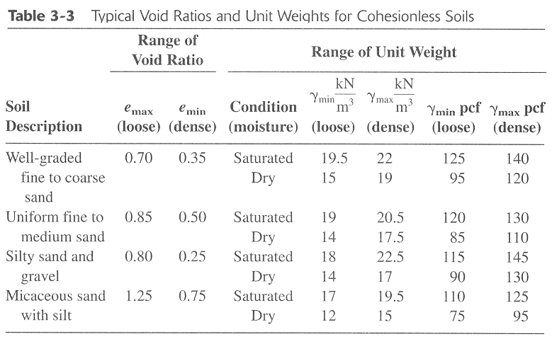
Valeurs typiques des indices des vides et des poids volumique des sols pulvérulents (tiré de Aubertin 2010)

Slide 38
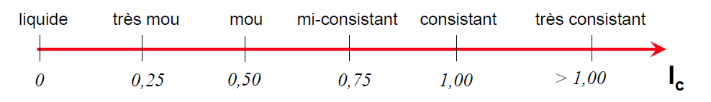



Plasticité – limites de consistance
Atterberg a défini différentes consistances d’un sol en fonction de sa teneur en eau massique :
État solide
État plastique
État liquide
0
$$w_{P}$$
$$w_{L}$$
w
$$Indice de plasticité I_{P}= w_{L}−w_{P}$$
$$Indice de consistance I_{c}= {(w}_{L}−w_{nat}) /I_{P})$$

Slide 39
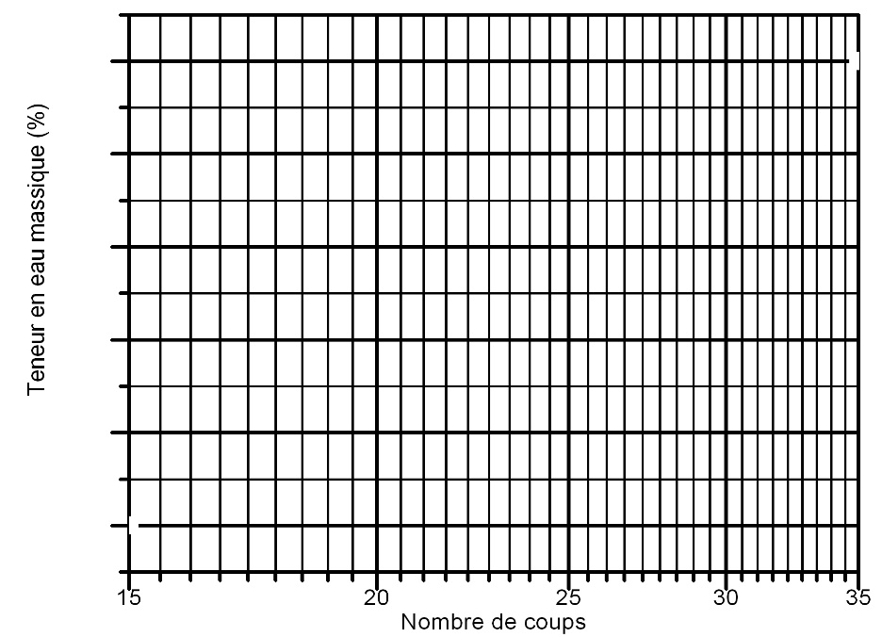
Détermination pratique des limites
Limite de liquidité : coupelle de Casagrande
  Fraction inférieure à 400 µm
  Matériau à l’état liquide
  w= f (log (N coups))
w_{L}
Par convention, la limite de liquidité
est la teneur en eau pour 25 coups
Autre méthode : pénétromètre à cône

Slide 40
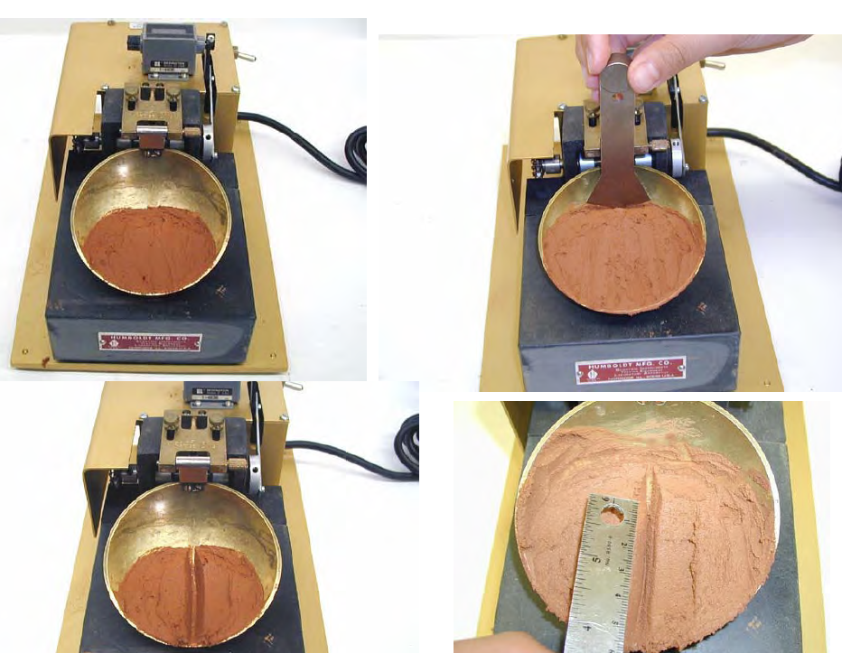

Slide 41
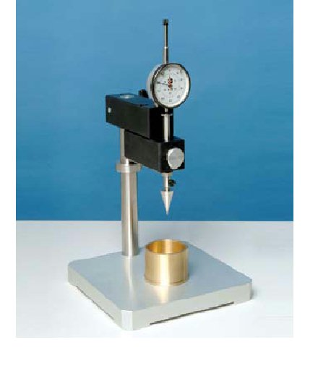
Pénétromètre à cône
Principe: laisser pénétrer un cône normalisé dans le sol humide et mesurer l’enfoncement en fonction de la teneur en eau
La limite de liquidité est la teneur en eau pour laquelle l’enfoncement est de 17 mm
Enfoncement
17 mm
w

Slide 42

Détermination pratique des limites
Limite de plasticité : essai au rouleau
  Fraction inférieure à 400 µm
  Matériau à l’état plastique
  Fabrication d’un rouleau de 3 mm de diamètre
  Soulève en son centre
    Si état plastique ➔ ductile
    Si état solide ➔ fragile (fissures)

Slide 43




Exemple
Déterminer les limites d’Atterberg de ce sol
Limite de liquidité | Nombre de coups | 15 | 20 | 26 | 28 | 31
 | w (%) | 47,3 | 44,0 | 40,0 | 38,8 | 37,1
 |  | w
Limite de plasticité | Essai 1 | 17,5-18,8
 | Essai 2 | 18,3-19,0
$$w_{L}=40,5 \%$$
$$w_{p}=18,2\%$$
$$I_{p}=22,3 \%$$

Slide 44

Valeur de bleu
Mesure de la quantité et de l’activité de la fraction argileuse contenue dans un sol
Principe de l’essai : mesure de la quantité de bleu de méthylène qui peut s’absorber à la surface des particules du sol
Modalité pratique : « essai à la tâche »
Unité : g de bleu / 100 g de fines
Wikipédia

Slide 45
Bilan
Paramètres d’état
  Teneur en eau
  Poids volumique sec, humide
  Degré de saturation
  …
Paramètres d’identification
  Limites de consistance
  Granulométrie
  Valeur de bleu
Comment exploiter
ces
informations ?

Slide 46
Classifications des sols
Principe : définir des catégories de sols dont le comportement géotechnique est proche
  Basées sur les caractéristiques d’état et / ou intrinsèques
  Les limites entre catégories sont basées sur l’expérience (expertise)
  Différentes classifications existent en fonction de l’application considérée
  Ces catégories permettent d’apprécier a priori, avec quelques essais seulement, le comportement géotechnique d’un sol
  Ne dispensent pas de réaliser les essais géotechniques

Slide 47
Représentation triangulaire
% argiles
Argiles
Exemple : sol comportant 55% de sable, 25% de silt et 20 % d'argile
est représenté par le point P
50%
50%
P
Sables
Silts
% sables
50%
% silts

Slide 48
Abaque de Casagrande

Slide 49
Utilisation ➔ gonflement
Dakshanamurthy et Raman (1973)

Slide 50
Classification dérivée de Casagrande
fig 4.7
Ip
Ip = wl
ligne B
Ip = 0.9 (wl-8)
ligne B
C = clay (argile)
M = silt (limon)
CE
ligne A
CV
ME
CH
MV
CI
MH
CL
MI
ML
10
35
50
70
90
wl
symbole
NP
L
I
H
V
E
qualificatif
non
plastique
faible
moyen
élevé
très
élevé
extrêmement
élevé

Slide 51
Classification GTR : terrassement

Slide 52

Classification selon
NF EN ISO 14688-2
Légende de la figure
X Limite de liquidité wL |  |  |  | Y Indice de plasticité IP
Type de sol |  | Plasticité |  | Limite de liquidité
Cl | Argile | L | Faible | < 35
Si | Limon | M | Moyenne | 35 à 50
 |  | H | Élevée | 50 à 70
 |  | V | Très élevée | > 70
 |  | O | Organique | ajouter à la classification des matières organiques (par ex. ClHO)
Ligne U | IP = 0,9 (wL - 8) |  |  | Ligne A | IP = 0,73 (wL - 20)

Slide 53
Groupe de sol | Quantification | Dénomination en groupes de sols |  |  | Subdivision supplémentaire en fonction de
 |  | Fraction primaire (symbole) | Fractions composites
Très grossier | En masse > 50 % des particules ≥ 200 mm | Blocs(Bo) | BLOCSBLOCS avec cailloux | BLOCS avec sols fins | Considérations spéciales requises
 | En masse > 50 % des particules < 200 mm et ≥ 63 mm | Cailloux(Co) | CAILLOUXCAILLOUX avec blocs | CAILLOUX avec sols fins
Grossier | En masse > 50 % des particules < 63 mm et ≥ 2 mm | Grave(Gr) | GRAVE avec caillouxGRAVE GRAVE sableux avec cailloux | GRAVE Sableuse GRAVE avec argile et limon | Dimension des particules (granularité),Forme de la courbe granulométrique,Densité relative / indice de densité,Perméabilité
 | En masse > 50 % des particules < 2 mm et ≥ 0,063 mm | Sable(Sa) | SABLE graveleuxSABLE | SABLE avec argile ou limon | Minéralogie,Forme des particules
Fin | Faible plasticité ou non-plastique | Limon(Si) | LIMON sableux | LIMON sableux graveleuxLIMON sableux argileux | Plasticité,Teneur en eau,Résistance, Sensibilité,Compressibilité, Consistance,Minéralogie de l’argile
 |  |  | LIMON argileux, ARGILE limoneuse
 | Plastique | Argile(Cl) | ARGILE sableuse graveleuseLIMON organique ARGILE organique
Organique |  | Tourbe (Pt) Gyttja (Gy) Dy (Dy) Humus (Hu) | TOURBE sableuse GYTTJA sableuse argileuse |  | Considérations spéciales requises
Sol anthropique |  | Terrain artificiel | Placé sans contrôle | Matériau synthétiqueou Matériaux naturels remaniés (concassés, calibrés ou lavés) | Considérations spéciales requisesComme pour les sols naturels
 |  | Remblai | Placé avec contrôle

Slide 54
Récapitulatif
Sol = milieu complexe composé de différentes phases minérales, avec une certaine teneur en eau, éléments qui conditionnent son comportement géotechnique
Quelques caractéristiques (état, intrinsèque) permettent d’intégrer ces éléments afin d’apprécier a priori son comportement géotechnique
Aboutissement de la démarche : classification du sol

Slide 55
Exercices
Un échantillon de sol humide placé dans une coupelle a une masse totale de 462 g. L’ensemble a une masse de 364 g après passage à l’étuve. Le récipient pèse 100 g. Quelle est la teneur en eau massique du sol?
Un échantillon cylindrique d’argile saturée a un diamètre de 55 mm et une hauteur de 78 mm. Sa masse est de 331 g. La masse volumique des particules est de 2,67 g/cm3. Déterminer l’indice des vides, la porosité, la teneur en eau et la masse volumique humide.
Un sable saturé a un poids volumique sec de 15,9 kN/m3. Quel est son indice des vides si le poids volumique des grains est de 26,9 kN/m3 ?
Trouver les équations qui donnent le poids volumique sec en fonction de la teneur en eau pour un Sr donné. (γs = 27 kN/m3)
Le poids volumique sec d’un sable est de 14,5 kN/m3. Quel est son poids volumique humide si Sr = 50 et 100 %. Le poids volumique des grains est de 27 kN/m3.
La méthode de la paraffine permet de déterminer les paramètres d’un sol. Le principe est d’enrober le sol d’une couche de paraffine. Le sol humide est pesé avant et après application de la paraffine. Une fois enduit, le sol est pesé immergé dans l’eau (soumis à la poussée d’Archimède), et ainsi en déduire son volume et ainsi déterminer la masse volumique de l’échantillon. Calculer la masse volumique humide, sèche, l’indice des vides et la teneur en eau massique si :
  Masse humide = 181,8 g
  Masse échantillon humide + cire = 215,9 g
  Masse immergée échantillon humide + cire = 58,9 g
  Teneur en eau naturelle = 2,5 %
  Masse volumique des grains = 2,7 g/cm3 et de la paraffine = 0,94 g.cm3
Des essais de laboratoire sur une argile sensible ont donné les résultats suivants. Une de ces valeurs est fausse : laquelle ? Corriger sa valeur.
  Poids volumique humide = 12,8 kN/m3
  e = 9
  Sr = 95 %
  Poids volumique des grains = 27,5 kN/m3
  w = 311 %
La masse volumique d’un sol en place est de 1,9 tonne/m3 et sa teneur en eau massique de 10 %. La masse volumique des grains est de 2,66 g/cm3. L’indice des vides maximal est de 0,62 et l’indice des vides minimal est de 0,44. Quelle est la compacité relative du sol en place?

